Slide 2
《大考卷》6人语下教用
期末冲刺测试卷（二）

Slide 8
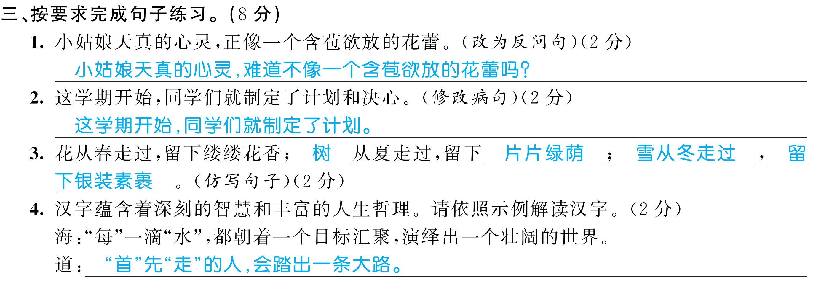

Slide 9
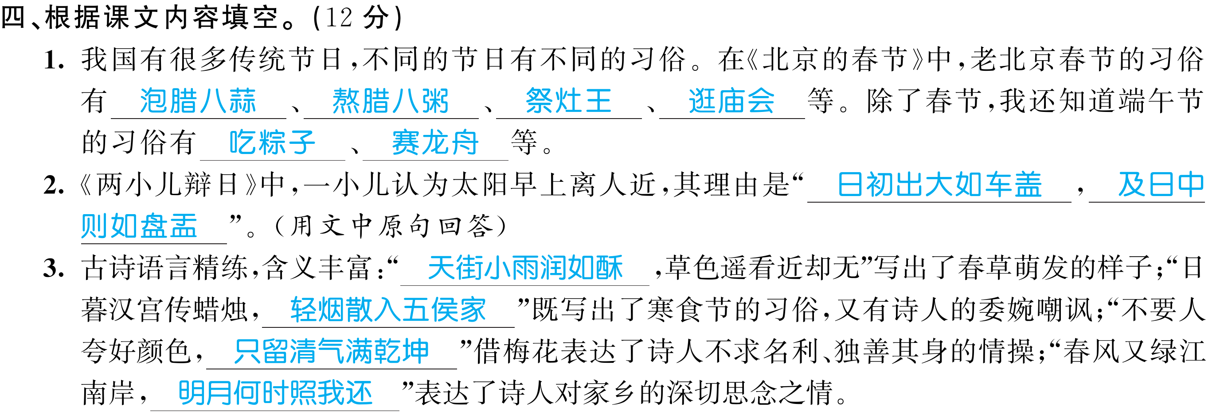

Slide 10
